Slide 1
Тауар белгісі
Бiр заңды немесе жеке тұлғаның тауарларын басқа заңды немесе жеке тұлғаның бiртектес тауарларынан ажырату үшiн қызмет ететiн белгi
Тауар белгісін пайдалану - тауар белгісін немесе тауар шығарылған жердiң атауын қорғалатын тауарларда және қызметтер көрсету кезінде және олардың бумасында қолдану, тауар белгісінің белгiлемесi бар тауарды жасау, қолдану, әкелу, сақтау, сатуға ұсыну, сату, маңдайшажазуларда, жарнамада, баспа өнiмiнде немесе өзге де iскерлiк құжаттамада қолдану, сондай-ақ оларды азаматтық айналымға өзгеше енгiзу

Slide 2

Экономикалық-құқықтық оқулықтарда оқулықтарда олар синоним ретінде көрсетіледі. Тауар таңбасы түсінігі тауар белгісіне қарағанда кең түсінік. Тауар маркасы немесе бренд дегеніміз-сатып алушы танымындағы тауар бейнесімен ұштасқан тауар белгісін білдіретін ұғым. Тауардың таңбалық аталуынсыз бренд болуы мүмкін емес. Тауар таңбасы болған кезде ғана біз ол тауарды «бренд» деп атаймыз.
«Бренд» терминінің қазақ тілінінде наты баламысы жоқ, ағылшын тілінен аударғанда ол «таңба, мөр» деген мағынаны береді. Сондықтанда сатып алушы оны бәсекелес тауарлардан ерекше етіп көрсететін өзіндік бейнесі ретінде түсінеді. Бренд-атауы, символ және сыртқы түрінің ықпалымен тұтынушы санасында бекінген, нарықта танымал сауда маркасы.
«Бренд» термины бұрынғы норвегия тілінен шыққан. Кезіндегі викингтер «Brand» сөзін жеке меншік малдарын таңбалағанда (клеймо) белгі, таңба деген мағынаны білдіреді. Қазірге дейін кейбір аудандарда ол термин әлі күнге дейін қолдануда.

Slide 3
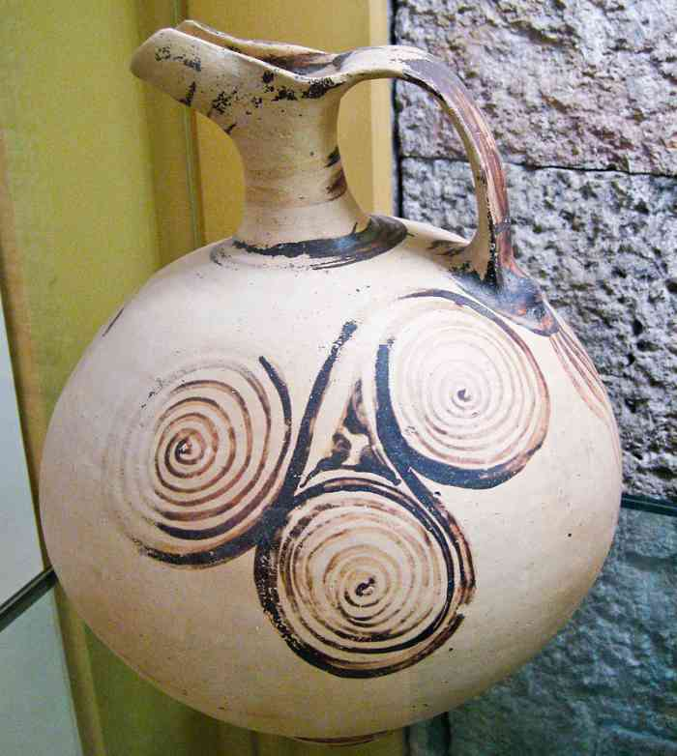


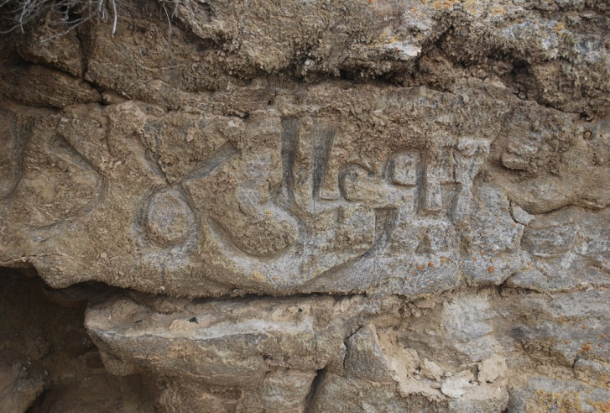
Тауар белгілерінің тарихи бірнеше ғасырларға кететін және нақтылау үшін алғашқы тауар белгісінің шыққан уақытын белгілеу мүмкін емес. Алайда 2 немесе 3 мың жылдық бұрын адамзат жаппай түрде саздан ыдыстарды өндіружәне сатумен айналысты. Дәл сол ыдыстарда біздің дәуіріміздей тауар белгілері пайда болды. Табылғандардың ең ертесі Қытайдашығарылған ыдыс анық әріптермен белгіленген. Сол әріптер императордың және өндірушінің атын немесе өндірген жерді көрсетеді. Сонымен қатар 3 мың жыл бұрын Үнді кәсіпшілерінің заттарында қолтаңба табылған.Мысыр пирамидаларының тастарында белгілер мен символдар табылған. Ол символдар б.э.д. 3200 жылдары осы тасты өңдеп, одан алғашқы еңбек құралдарын жасаған адамдарға тиесілі.
Алғашқы қауым кезеңдерде болаттан жасалған жақсы бұйымдарда ерекше белгілер белгіленген. Бұл сол бұйымды жасаған адамдардың аттары кескінделген. Ежелгі Грециядағы қышшылар саздан жасалған ыдыстарда үлкен саусақтың ізін немесе өзінің аты-жөнін кескілейтін. Сол сияқты белгілерді Ежелгі Римде табылған кірпіштеде және ескі қытай фарфорларда кездестіруге болады. Рим империясындағы мыңдаған таңбалардың ішіндегі ең әйгілісі «FORTIS» сөзінен тұратын белгі. Осы белгі сол кездері қарақшылармен қолданылатын. Олар өз тауарларына әйгілі белгі салып ,сатқандары туралы тарихта айтылады.
Қазақстанға келетін болсақ, мұндай реттелген қатынастарды ерте дәуір тарихынан қарастырамыз. Тәуке ханның «Жеті жарғы» заңында айтылған,орыс тарихшысы А.Левшинның қазақ билерінің аузынан жазып алған мынандай сөздері бар: «Әр ұрпақтың, рудың, тектің жеке таңтасы болу керек. Таңбаны малына,мүліктеріне белгі ретінде салу арқылы кімдікі екенін ажыратқан» .

Slide 4


Қазақстан Республикасымен ратификацияланған келісім-шарттар :
әдебиет және көркем шығармаларын қорғау туралы Берн Конвенциясы (24 шілде 1971 жылы, ДЗМҰ, Париж Акті);
Москва қаласында 1993 жылы 24 қыркүйекте қол қойылған авторлық құқық және сабақтас құқықтар қорғау саласындағы ынтымақтастық туралы Келісім;
өнеркәсіптік меншікті қорғау жөніндегі Париж Конвенциясы (1883 жылы, 20 наурыз);
Интелектуалды меншіктің бүкілдүниежүзілік ұйымының (ДЗМҰ) құрайтын Конвенция (1967 жыл, 14 шілде);
белгілерді халықаралық тіркеу туралы Мадрид келісімі (1891 жыл, 14 сәуір);
1970 жылы 19 маусымда қабылданған Патенттік кооперация туралы Келісім-шарт;
1994 жылы 9 қыркүйекте қабылданған Еуразиялық патенттік конвенция.

Slide 5


Slide 6

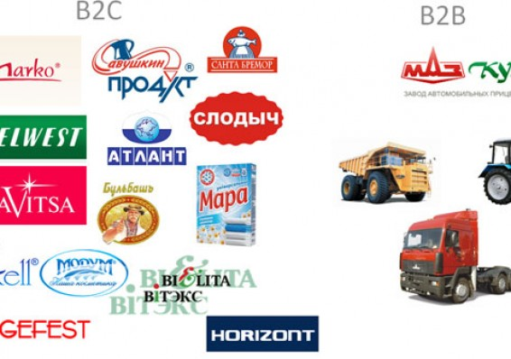
Беларус Республикасының Азаматтық Кодексінде тауар белгілірі жайлы 7 бап қарастырылған және ол «Тауар және қызмет көрсету белгісі» деп аталады. Олар: 1017-бап. Тауар белгісі және қызмет көрсету белгісі түсінігі, 1018-бап. Тауар таңбасын құқықтық қорғау, 1019-бап. Тауар таңбасына айрықша құқық, 1020-бап. Тауар белгiсiне құқықтың қолданылу мерзiмi, 1021-бап. Ұжымдық тауар белгісі, 1022-бап.Тауар белгісіне құқықтарды кепiлге қоюды тағайындау, 1023-бап. Тауар белгiсiн пайдалануға лицензиялық рұқсат беру деп аталады. Біздің кодкесте ұжымдық тауар белгісі тауар белгілері бөлімінде қарастырылған, ал Беларус Азаматтық Кодексінде ұжымдық тауар белгісі туруалы 1021-бабында «ұжымдық тауар таңбасы-бұл заңды тұлғалардың және дара кәсiпкерлердiң қауымдастығының немесе өзге де бiрлестiгiнiң немесе бiрыңғай сапалық немесе басқа да сипаттамалары бар олар шығаратын немесе сататын тауарларды белгiлеу үшiн қызмет ететiн тауар таңбасы» деп көрсетілген. Біздің заңнамаларда тек тауар белгіліері туралы заңнамада бұл туруалы түсінік беріп өтілген. Есесіне Беларус Азаматтық Кодексінде тауар белгісін пайдаланбаудың салдары , құқықты бұзғаны үшiн жауапкершiлiк жайлы ештеңе көрсетілмеген.
Беларусь Республикасының Әкішілік Кодексініде 12.35-бабы. Тауар таңбалануларды бақылау(сәйкестендіру) туралы заңнамасын бұзу ретінде көрсетілген. Ол бойынша белгілері бар таңбалануға жататын тауарларды жеке кәсiпкердiң заңсыз Беларусь Республикасында аумағында сатып алу, сақтау, өндіру, тасымалдау және сату немесе пайдалану таңбалануларды бақылау(сәйкестендіру) туралы заңнамада белгіленген тәртібін бұзу болып табылатыны,бұндай құқық бұзушылық үшін-сол тауар кімнің иелігінде болуына қарамастан тәркіленніп, жеке немесе заңды тұлғаларға-аз айлық жиырма мөлшерінің еселігіне дейінгі мөлшерінде айыппұл салуға әкеп соғуы туралы көрсектілген.
Беларус Респуликасы Қылмыстық Кодексіде нақты бап көрсетілмеседе «Бәсекелестердің іскерлік беделін заңсыз пайдалану» деп аталатын 248-бабымен ретеледі. Ондағы жазаның түрлеріне келетін болсақ айыппұл көзделген бірақ қай мөлшерде екені белгіленбеген. Сонымен қоса 2 жылға дейінгі мерзімде бас бостандығынан айыру және сонша мерзімге бас бостандығын шектеу жазалары көзделген

Slide 7




Қырғыздың Азаматтық Кодексінде тауар белгілері туралы 6 бап қарастырылған. Олар: 1108-бап.Тауар таңбасын құқықтық қорғау,1109-бап.Тауар таңбасын пайдалану құқығын, 1110-бап.Тауар таңбасын пайдаланбау салдары, 1111-бап.Тауар таңбасына құқықтардың ауысуы, 1112-бап.Тауар таңбасына құқықтарды беру туралы шарттың нысаны, 1113-бап. Тауар таңбасына құқықты бұзғаны үшін жауаптылық деп аталады.Енді бұл заңның біздікінен артықшылығы тауар белгісін пайдаланбау салдарынан көрінеді, яғыни бұл жерде егер тауар белгісі үш жыл ішінде қолданылмаса мүделі тұлғалардың өтініші негізінде сот шешімімен тауар белгісіне құқықтың күші жойылатыны көрсетілген. Ал тауар белгілерін пайдалану туралы айтатын болсақ Қазақстандық заңнамаға қарағанда толық емес. Қалған нормаларға келетін болсақ айтарлықтай ерекшеліктер жоқ.
Қырғыз Республикасы Әкімшілік жауапкершілік Кодексінде тауар белгісіне құқық бұзушылықтар үшін «Тауар белгісін заңсыз пайдалану» деп аталатын 341-бабы қарастырылған. Онда бөтен тауар белгісін, қызмет көрсету белгісін немесе тауар шығарылған жердiң атауын немесе бөтен фирмалық атауды заңсыз пайдалану,-сол заттар тәркіленніп, жеке тұлғаларға-ең аз айлық мөлшерінің бес еселігінен жиырма еселігіне дейін, ал мансапты тұлғаларға-аз айлық мөлшерінің жиырма еселігінент жүз еселігіне дейінгі мөлшерінде айыппұл салуға әкеп соғуын. Ал Қырғыз Республикасында тіркелген белгілерді заңсыз пайдалану-сол заттар тәркіленніп, жеке тұлғаларға-ең аз айлық мөлшерінің бес еселігінен он бес еселігіне дейін, ал мансапты тұлғаларға-аз айлық мөлшерінің он бес еселігінент елу еселігіне дейінгі мөлшерінде айыппұл салуға әкеп соғуы туралы көрсектілген. Бұдан біздің заңдарда барлық тауар белгілерін түрлеріне қарамай заңсыз пайдалану бірдей жауапкершілік қарастылған көруге болады.
Бөтен тауар белгісін, қызмет көрсету белгісін, фирмалық атауын, тауар шығарылған жердің атауын немесе бiртектес тауарларға немесе көрсетілетін қызметтерге арналған соларға ұқсас белгіленімдерді заңсыз пайдалану iрi залал келтiрсе,-екі жүз ден төрт жүз айлық есептiк көрсеткiшке дейiнгi мөлшерде айыппұл салуға не сол мөлшерде түзеу жұмыстарына не жүз сексен сағатан екi жүз қырық сағатқа дейiнгi мерзiмге қоғамдық жұмыстарға тартуға жазаланады.Қырғыз Республикасында тiркелмеген тауар белгісіне немесе тауар шығарылған жердің атауына қатысты ескертпе маркалауды заңсыз пайдалану iрi залал келтiрсе,-бір жүз ден екі жүз айлық есептiк көрсеткiшке дейiнгi мөлшерде айыппұл салуға не сол мөлшерде түзеу жұмыстарына не жүз жиырмы сағатан жүз сексен сағатқа дейiнгi мерзiмге қоғамдық жұмыстарға тартуға жазаланады.

Slide 8




Өзбекстан Респуликасының Азаматтық Кодексінде тауар белгілері туралы 6 бап қарастырылған. Олар: 1102-бап.Тауар таңбасын құқықтық қорғау,1103-бап. Тауар белгісін және тұтастығын пайдалану құқығын, 1104-бап.Тауар таңбасын пайдаланбау салдары, 1105-бап.Тауар таңбасына құқықтардың ауысуы, 1106-бап.Тауар таңбасына құқықтарды беру туралы шарттың нысаны, 1107-бап. Тауар таңбасына құқықты бұзғаны үшін жауаптылық деп аталады.Бұл заңның біздің заңдардан бір айырмашылығы тауар белгісін пайдаланбау салдарынан көрінеді, яғыни бұл жерде егер тауар белгісі бес жыл ішінде қолданылмаса тауар белгісіне құқықтың күші жойылатыны көрсетілген, албізде бұл мерзім үш жыл деп белгіленген. Ал тауар белгілерін пайдалану туралы айтатын болсақ Қазақстандық заңнамаға қарағанда толық емес. Қалған нормаларға келетін болсақ айтарлықтай ерекшеліктер жоқ.
Өзбекістан Республикасы Әкімшілік Кодексінің «Тауарларындың сапасы және олардың таңбалауы туралы ақпаратты қамтитын құжаттарсыз сатуы» деп аталатын 166-бабында ғана көрсетілген. Ол бап бойынша сауда қызметiн жүзеге асыратын тұлғалардың, азық-түлік өнімдері және өндірістік тауарларындың сапасы және олардың таңбалауы туралы анық және жеткiлiктi ақпаратты қамтитын құжаттарсыз сатуы-сол заттар тәркіленніп, жеке тұлғаларға-ең аз айлық мөлшерінің үш еселігінент бес еселігіне дейін, ал мансапты тұлғаларға-аз айлық мөлшерінің бес еселігінент он еселігіне дейінгі мөлшерінде айыппұл салуға әкеп соғуы.Осы баптың бiрiншi бөлiгiнде көзделген, әкiмшiлiк жаза қолданылғаннан кейiн бiр жыл iшiнде қайталап жасалған әрекет-сол заттар тәркіленніп, жеке тұлғаларға-ең аз айлық мөлшерінің бес еселігінент он еселігіне дейін, ал мансапты тұлғаларға-аз айлық мөлшерінің он еселігінент он бес еселігіне дейінгі мөлшерінде айыппұл салуға әкеп соғады деп көрсетілген. Біздің заңнамамен салыстырғанда біздің заңдар анық көрінеді.

Slide 9



Ресейдің Азаматтық Кодексіндегі тауар белгілері туралы нормалар ТМД елдері ішіндегі ең толығы болып табылады. Себебі бұл заңда алты, жеті емес, тоғыз да емес жалпы 39 бап қарастырылған және олар 7 бөлімшеден тұрады. Олар:1.Жалпы ережелер, 2. Тауар белгісін және олардың айрықша құқықтарын пайдалану пайдалану, 3.Тауар таңбасын мемлекеттік тіркеу, 4.Танымал тауар таңбаларын құқықтық қорғау ерекшеліктері, 5. Ұжымдық таңбаларды құқықтық қорғау ерекшеліктері, 6.Тауар белгісіне айрықша құқықтардың тоқтатылуы, 7.Тауар белгiсiне құқықты бұзғаны үшiн жауапкершiлiк деп аталады. Қазақстан Республикасының «тауар таңбалары, қызмет көрсету таңбалары және тауар шығарылған жерлердің атаулары туралы» заңнамасында тауар белгілеріне байланысты 30бап қарастырылған, бұл дегені басқаларға қарағанда Ресейде бұл сала қаншлықты дамығанын көрсетеді.
Ресей Федерациясы Әкішілік Кодексініде «Сәйкестiлгi мiндеттi расталуға жататын өнімдердің таңбалау тәртiбiн бұзу» деп аталатын 14.46-бабымен ретеледі.
Ресей Федерациясының Қылмыстық Кодексіде «Тауар белгісін заңсыз пайдалану» деп аталатын 180-бабында қарастырылған. Ол жазалану көлемдерінің есепке алмағанда Қазақстан заңнамасымен өте ұқсас болып келген. Онда
Бөтен тауар белгісін, қызмет көрсету белгісін, фирмалық атауын, тауар шығарылған жердің атауын немесе бiртектес тауарларға немесе көрсетілетін қызметтерге арналған соларға ұқсас белгіленімдерді заңсыз пайдалану, егер бұл іс-әрекет бiрнеше рет жасалса немесе iрi залал келтiрсе,-екі жүз мың рубль көлемінне дейінгі мөлшерде айыппұл салуға, не сонғы он сегіз ай көлемінде алынған табыстары тіркіленіп, не жүз сексен сағатан екi жүз қырық сағатқа дейiнгi мерзiмге қоғамдық жұмыстарға тартуға, не екі жылға дейінгі тузеу түзеу жұмыстарына мәжбүрлеу жолымен жазаланады. Ресей Федерациясында тiркелмеген тауар белгісіне немесе тауар шығарылған жердің атауына қатысты ескертпе маркалауды заңсыз пайдалану, егер бұл іс-әрекет бiрнеше рет жасалса немесе iрi залал келтiрсе,-бір жүз жиырма мың рубль көлемінне дейінгі мөлшерде айыппұл салуға, не сонғы бір жыл көлемінде алынған табыстары тәркіленіп, не жүз жиырма сағатан жүз сексен сағатқа дейiнгi мерзiмге қоғамдық жұмыстарға тартуға, не бір жылға дейінгі тузеу түзеу жұмыстарына мәжбүрлеу жолымен жазаланады.

Slide 10
Тауар таңбасын тіркеу мәселелері бойынша дайын тауар атаулары ұсыну. Бұл жерде біз тауар таңбалары туралы заңның 11-бабындағы сараптаманы жүргiзу тәртiбi бойынша алдын ала сараптама-өтiнiм келіп түскен күннен бастап бір ай iшiнде жүргiзiледi, толық сараптама-өтiнiм берiлген күннен бастап тоғыз ай iшiнде жүргiзiледiдеп көрсетілген. Бұл өте ұзақ уақыт болып есептеледі, сол үшін өтініш берушінің өз қалауы бойынша дайын атаулардың тізбесінен ұнаған тауар белгілерін таңдау арқылы артықша уақыт және шығыннан құтылдыру. Егер өтініш беруші бұны қаламаса, өзі ұсынған белгіні сараптама арқылы тіркеуіне болады. Енді дайын тауар атауларын тізбесін дайындауда Үкімет заңгерлер, экономисттер, маркетологтар, психологтардың жұмысын үйлестіру арқылы жаңа тауар таңбасының атауларын шығаруды көздеуі керек.
Тауар таңбасын азаматтық құқықтық қорғаулар бойынша Азаматтық кодекске анық баптарды енгізуді. Себебі Азаматтық кодексте тауар белгілерін пайдалану, қорғау бойынша басқа бапқа сілтеме жасаулар көп кездеседі. Ал оны заңсыз пайданғаны үшін жауаптылық бірақ бапта көрсетілген.
Тауар таңбасын заңсыз пайданғаны үшін жауаптылық бойынша әкімшілік және қылмыстық жауаптылық нормаларын жетілдіруді. Себебі тауарлардың жіктелу санаттары көп, кейбір санаттардағығы тауарларды бұрмалау арқылы сату қоғам мүдесі үшін өте қауіпті болуы мүмкін.
Отандық тауар таңбаларына жарнамалау мәселесі бойынша құқықтық қолдау көрсету көрсету. Бұл жерде ұлтық бұқаралық ақпарат құралдарында отандық тауарладың жарнамалары үшін жеңілдік көрсету керек. Шетелдік атақты брэндтерді жарнамалау бойынша салық ставкасы көтеру, отандық отбасылық кәсіпкерлік өнімдерін жарнамалау бойынша ұлттық, аймақтық бұқаралық ақпарат құралдарында тегін жарнмалау льготаларын енгінзу. Қазіргі кезде адамдар еліктегіш келеді сол үшін кино, шоу индустрия саласында отандық өнімдерді жарнамалау бойынша тиісті заң нормаларын енгізу. Бұл мәжбүрлі түрде емес әрине, аталған тұлғаларға салықтық жеңлдіктер қарастыру жолымен болуы керек деп есептейміз.

